Slide 1





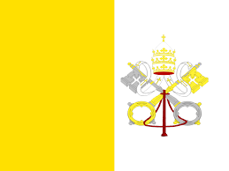
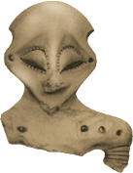






Портрети државника
- избор из Легата Драгана Савића -
Завичајни музеј
Петровац на Млави

Slide 2
У уметничком опусу Драгана Савића посебно место заузима серија цртежа изведена тушем, под називом „Портрети државника“. Ове цртеже je ствараo током дужег временског периода, почевши од средине шездесетих па све до краја осамдесетих година XX века за потребе листа „Борба“, али и из личних побуда.
Хисен Хабре (1942-2021)
Председник Чада од 1982. до 1990.
Јовери Мусевени (1944-)
Председник Уганде од 1986.

Slide 3
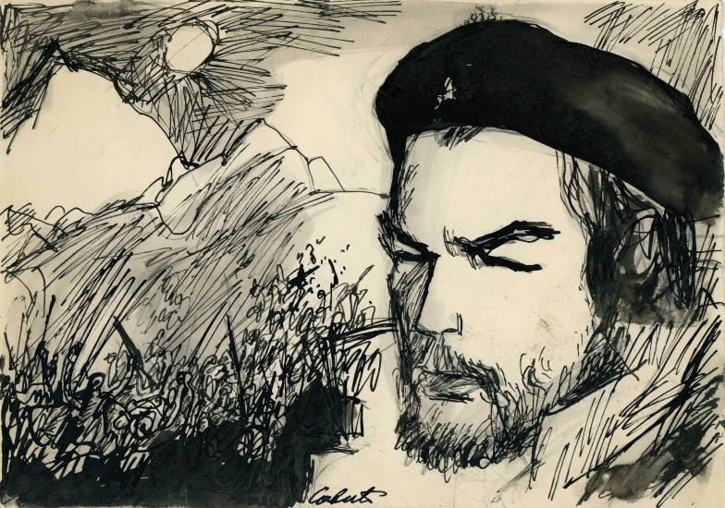
Ернесто Че Гевара (1928-1967) – Кубански револуционар

Slide 4
Личности које представља на овим цртежима су својим делима обележиле један период у историји не само своје земље, већ су својим потезима и одлукама утицале и на светску политичку сцену. Како је интеракција увек двосмерна кроз њихове судбине прелама се и читава историја епохе. Ови радови, на тај начин, постају визуелна сведочанства о државницима чији су често смели политички искораци и одлуке донеле бројне друштвено-политичке промене којима је трајно обележен век иза нас.
Чу Ен Лај (1898-1976)
Премијер Кине од 1949. до 1976.

Slide 5
Беназир Буто (1953-2007)
Премијерка Пакистана од 1988. до 1990. и од 1993. до 1996.
Сукарно (1901-1970) - Председник Индонезије од 1945. до 1967.
Папа Јован Павле II (1920-2005) (Карол Јозеф Војтила) – Поглавар Римокатоличке цркве и шеф државе Ватикан од 1978. до 2005.

